Slide 1
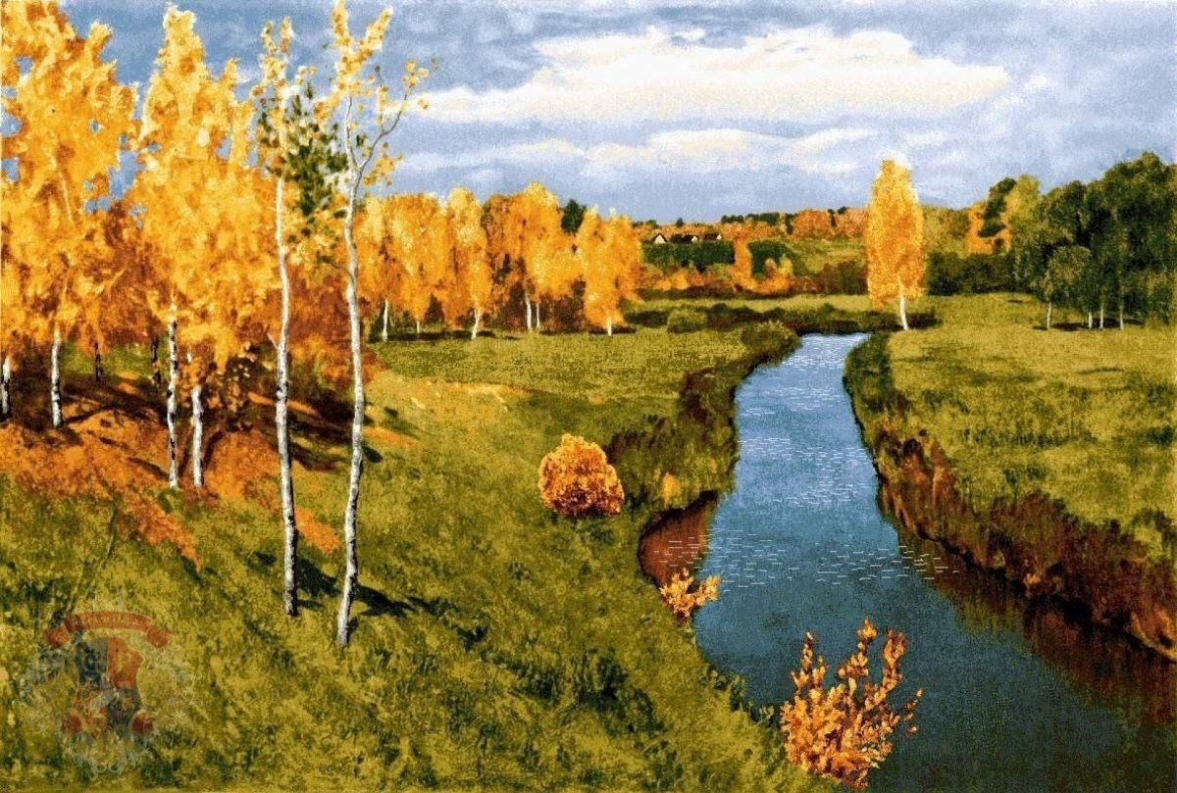

Slide 2
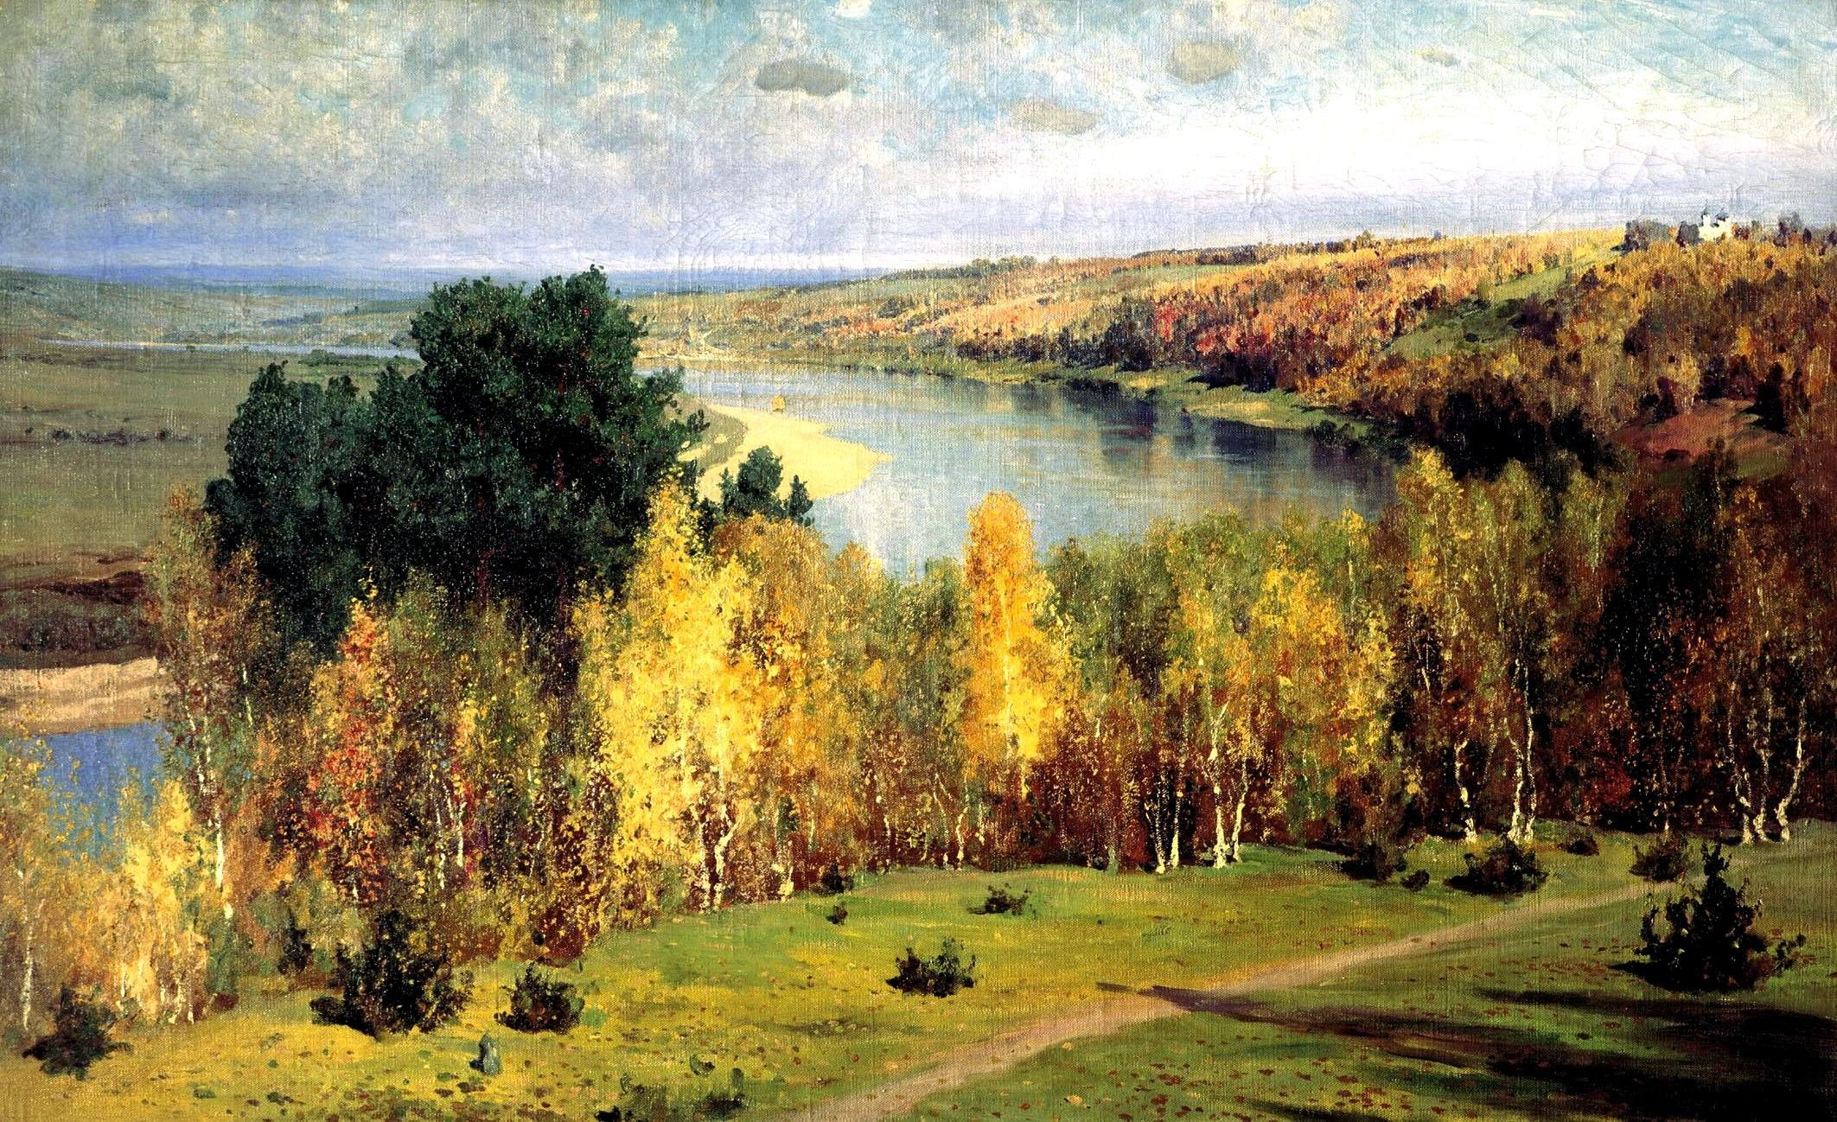

Slide 3
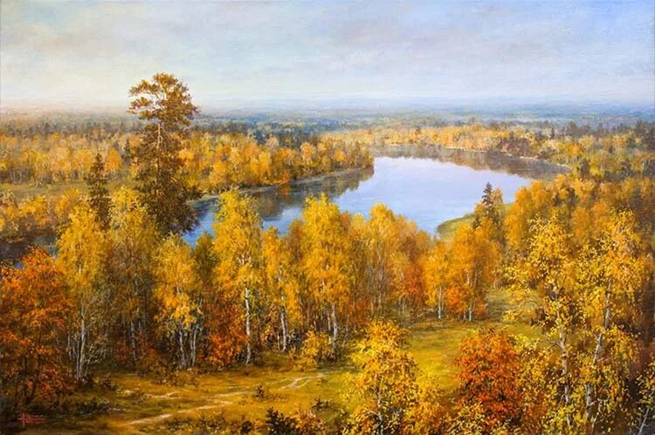


Slide 4
Сравните!
ОСЕНЬ, -и; ж. Время года, наступающее за летом и сменяющееся зимой.
(Большой толковый словарь русского языка)
Унылая пора! Очей очарованье!
Приятна мне твоя прощальная краса —
Люблю я пышное природы увяданье,
В багрец и в золото одетые леса,
В их сенях ветра шум и свежее дыханье,
И мглой волнистою покрыты небеса,
И редкий солнца луч, и первые морозы,
И отдаленные седой зимы угрозы. (А.С.Пушкин)

Slide 5
Изобразительно-выразительные средства русского языка

Slide 6
СРАВНЕНИЕ
ЭПИТЕТ
ОЛИЦЕТВОРЕНИЕ
МЕТАФОРА

Slide 7
Определите средство выразительности по описанию.
Сопоставление одного предмета с другим. Обычно выражается с помощью слов как, будто, точно, словно, похоже и др.

Slide 8
Сравнение -
сопоставление одного предмета с другим. Обычно сравнение выражается с помощью слов как, будто, точно, словно, похоже и др.
Нахмурился, словно туча.
И берёзы стоят ,как большие свечки.
.

Slide 9
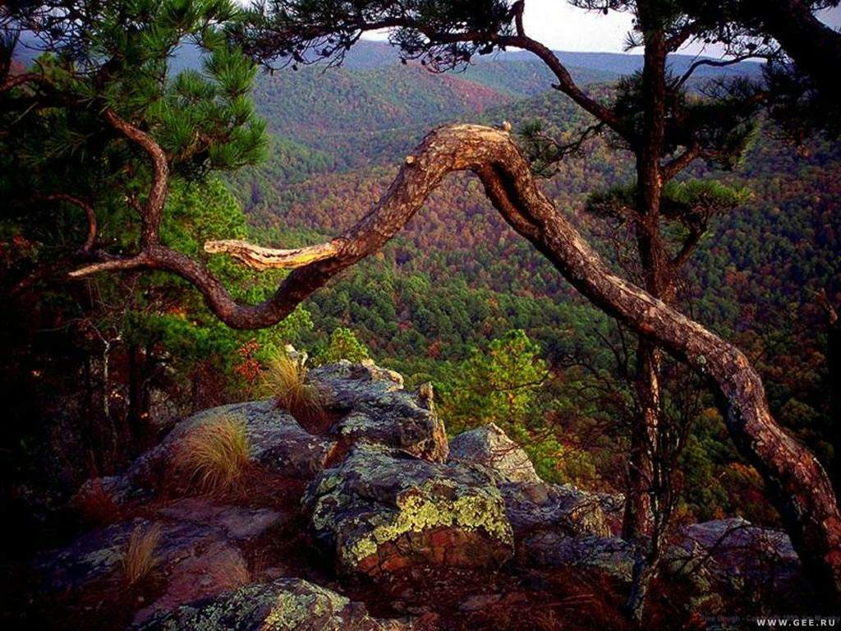
А сосны гнутся, как живые,
И так задумчиво шумят…
И, словно стадо птиц огромных,
Внезапно ветер налетит.

Slide 10
ОПРЕДЕЛИТЕ СРЕДСТВО ВЫРАЗИТЕЛЬНОСТИ.
Это художественное определение предмета, лица или явления. Чаще всего является прилагательным.

Slide 11
Эпитет – это художественное средство выразительности, которое представляет собой образное определение предмета, лица или явления. Чаще всего эпитеты – это прилагательные.
Сквозь волнистые туманы
Пробирается луна,
На печальные поляны
Льёт печально свет она.
(А.С.Пушкин)

Slide 12
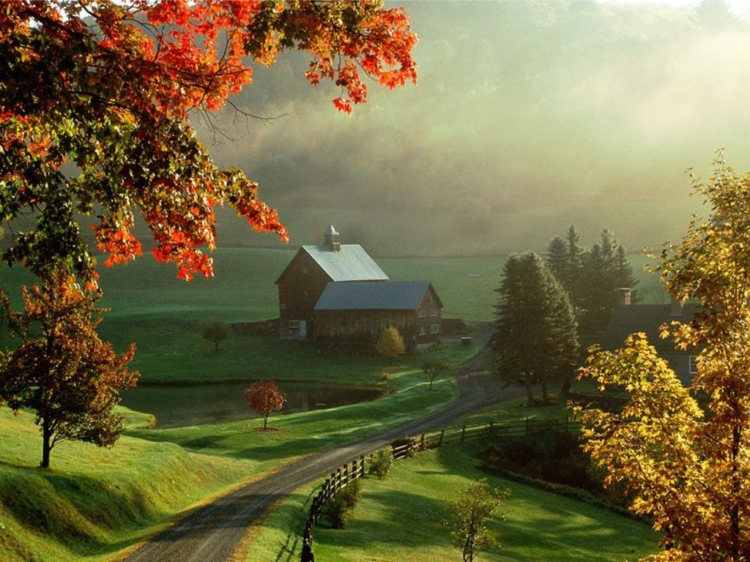
Я снова здесь, в семье родной,
Мой край, задумчивый и нежный!
Кудрявый сумрак над горой
Рукою машет белоснежной.

Slide 13
Определите средство выразительности.
Наделение неодушевлённых предметов признаками и свойствами человека.

Slide 14
Олицетворение -
это наделение неодушевлённых предметов признаками и свойствами человека.
…Звезда с звездою говорит.
(М.Ю.Лермонтов)
…Спит земля в сиянье голубом.

Slide 15
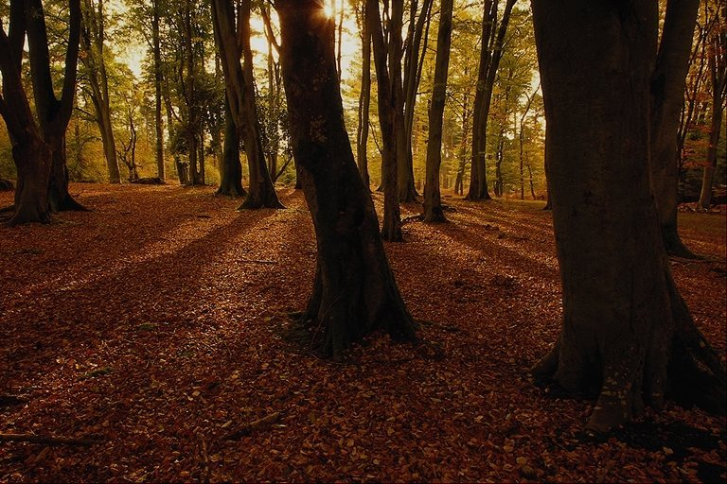
Тропами потаёнными, глухими,
В лесные чащи сумерки идут.
Засыпанные листьями сухими,
Леса молчат – осенней ночи ждут.

Slide 16
Определите средство выразительности.
Это скрытое сравнение, которое основывается на переносе значения с одного предмета на другой по сходству.

Slide 17
Метафора - это скрытое сравнение, перенос значения с одного предмета или явления на другое по принципу сходства.

Slide 18
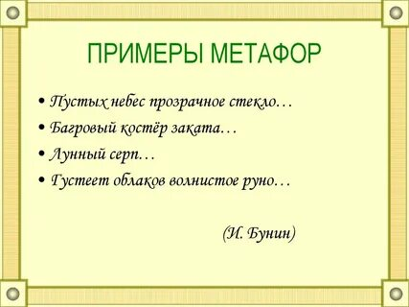

Slide 20
Ответы к заданию 3:
1)23
2)45
3)13
4)12
5)15

Slide 21
